Slide 1
Знай и соблюдай дорожного движения
Булатова Ландыш Илгизовна
ГБООУ Новокашировская санаторная школа – интернат
10 – 15 лет

Slide 12
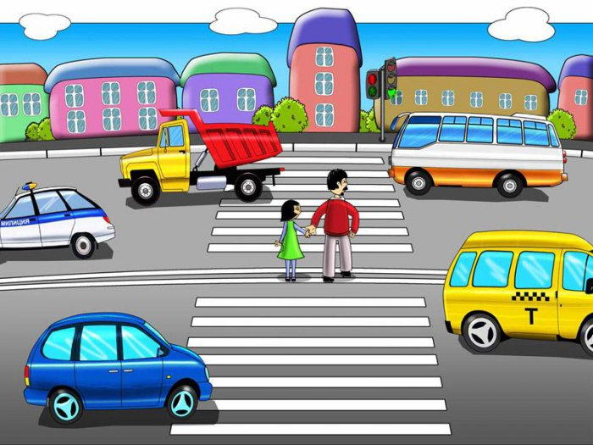

Slide 15
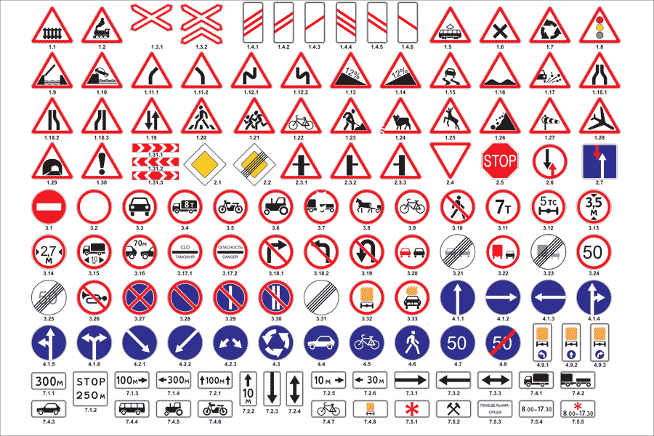

Slide 16
Виды дорожных знаков
предупреждающие знаки;
знаки приоритета;
запрещающие знаки;
предписывающие знаки;
знаки особых предписаний;
информационные знаки;
знаки сервиса;
знаки дополнительной информации.

Slide 17
Предупреждающие знаки дорожного движения
Предупреждающие дорожные знаки - это самые полезные и безопасные для водителя знаки. Безопасность их состоит в том, что требования предупреждающих знаков нельзя нарушить, т.к. эти знаки ничего не запрещают и никак водителя не ограничивают. Основная функция таких знаков, как следует из их названия, предупреждать водителя о возможных опасностях и предостерегать его от дорожно-транспортных происшествий.
Предупреждающие знаки устанавливаются на опасных участках дорог и их достаточно просто отличить от всех остальных знаков. В основе большей части предупреждающих знаков лежит красный треугольник, который хорошо видно издалека. Исключение составляют лишь знаки приближения к железнодорожному переезду и знаки "направление поворота

Slide 18
Опасный поворот.
Если Вам встретился подобный знак на дороге, то никаких особенных действий предпринимать не требуется. Единственное на что следует обратить внимание, это тот факт, что через 150 - 300 метров вне населенного пункта или через 50 - 100 метров в населенном пункте на Вашем пути будет опасный поворот.

Slide 19
Знаки приоритета
Знаки приоритета, в отличие от предупреждающих знаков, устанавливают преимущественное право проезда перекрестков, пересечений проезжих частей, а также узких участков дороги.
Знаков приоритета всего лишь 13, поэтому запомнить их достаточно просто даже несмотря на то, что все они имеют разные форму и цвет.

Slide 20
Запрещающие дорожные знаки
Как следует из названия раздела правил, запрещающие знаки запрещают водителю выполнять определенные действия. Этот раздел достаточно обширный, а обозначения знаков не всегда соотносятся с их смыслом. Поэтому подробнее запрещающие знаки будут рассмотрены в отдельной статье.
Отмечу лишь, что чаще всего на дороге можно встретить следующие дорожные знаки: въезд запрещен (дорожный знак кирпич), движение запрещено, поворот запрещен, обгон запрещен, ограничение максимальной скорости, остановка и стоянка запрещена.

Slide 21
Предписывающие знаки
Предписывающие дорожные знаки являются противоположностью рассмотренных ранее запрещающих знаков. Предписывающие знаки позволяют выполнять лишь строго определенные действия строго определенным участникам дорожного движения.
Например, дорожный знак "велосипедная дорожка или полоса для велосипедистов" разрешает движение только велосипедов и мопедов.

Slide 22
Знаки особых предписаний
Знаки особых предписаний сочетают в себе элементы как запрещающих, так и предписывающих знаков. Например, знак 5.19.1 "пешеходный переход" разрешает пешеходам пересекать проезжую часть, а знак "зона с ограничением максимальной скорости" запрещает превышать скорость на выбранном участке дороги.

Slide 23
Знаки дополнительной информации (таблички)
Знаки дополнительной информации служат для уточнения значений дорожных знаков из других разделов. Например, табличка "влажное покрытие" указывает, что действие знака распространяется лишь на период времени, когда покрытие дороги влажное.

Slide 24
Информационные знаки и знаки сервиса
Я объединил информационные знаки и знаки сервиса в общую группу по двум причинам. Во-первых, дорожные знаки из этих двух разделов в большинстве своем носят исключительно информационный характер, т.е. ничего не разрешают и не запрещают. Во-вторых, в каждый из этих разделов были добавлены новые знаки дорожного движения во время последнего изменения правил

